Slide 1

6月13日 启动会收看说明

Slide 2
收看方式：
  方式一：电脑网页收看
  方式二：iPad Safari浏览器收看
直播收看点注意事项：
  1M左右带宽网络
  尽量避免使用医院网络
  登录时，请使用K账号及Pincode：0613
  请各位积极参与当天会议，会后会统计每个销售团队的上线情况

Slide 3


1、在浏览器地址栏输入：eMeetingchina.com/KXWB
2、输入K账号
3、输入会议代码“0613”

Slide 4
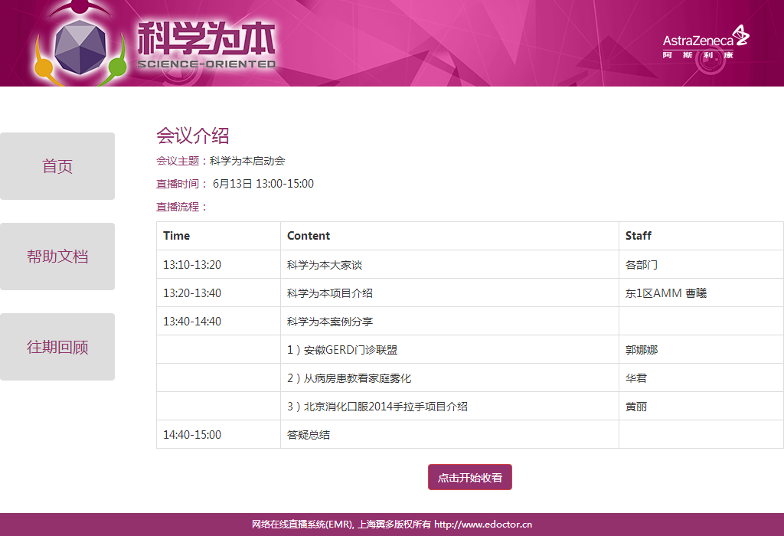
4、点击
“开始收看”

Slide 5

电脑网页收看界面
在留言框中输入问题，点击提交即可。
视频显示区
幻灯片显示区
点击此处，则为互动讨论显示区域

Slide 6
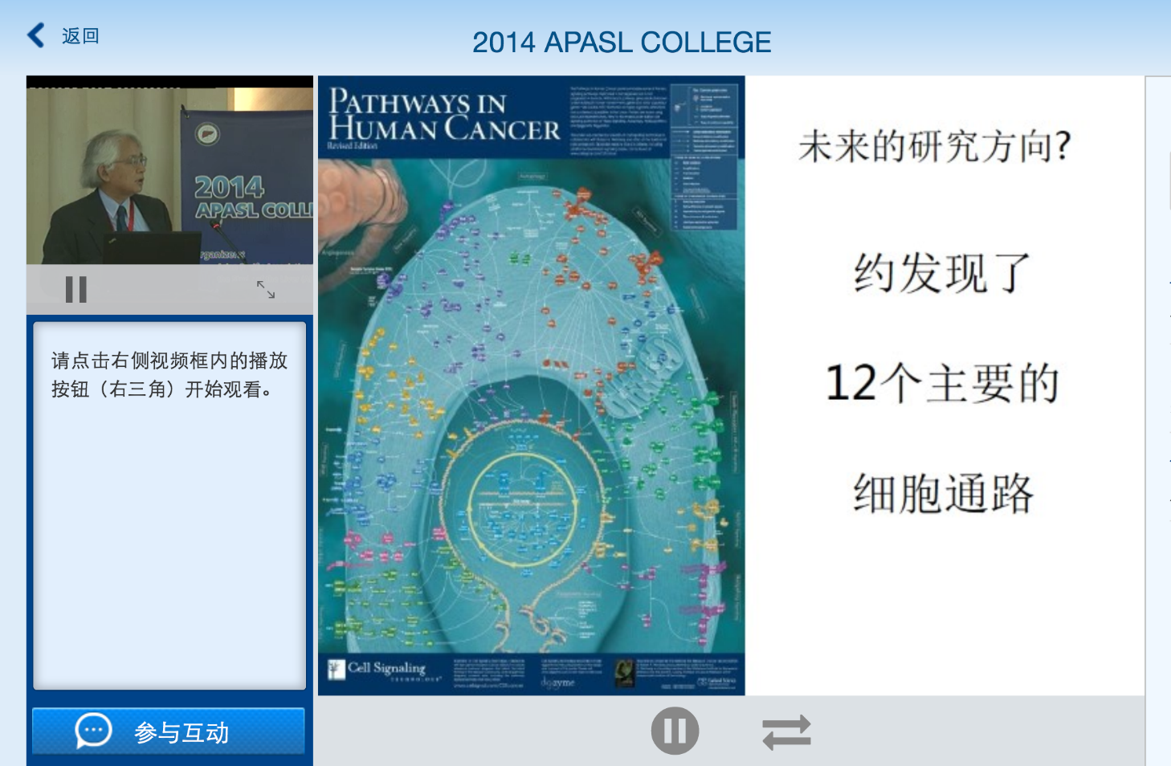

iPad Safari 收看界面
视频显示区
幻灯片显示区
视频幻灯交换
点击留言

Slide 7
会前测试方法（持续收看10分钟）：
幻灯浏览区
  如能看到右侧幻灯片，表示测试正常。会议当天该幻灯片会自动切换播放
视频播放区
  如能在左上角视频播放区看到流畅的视频画面，表示测试正常。会议当天会看到讲者头像
声音效果
  如能听到清晰的声音，表示测试正常。会议当天会听到讲课声音

Slide 8
直播当天注意事项:
上海的同事，可以到张江AZ办公楼1楼报告厅，现场收看
（会议中请关闭wifi，避免干扰现场网络信号）
其他地区在办公室收看的同事，建议集中在会议室，使用投影统一收看
会议当天不在办公室的同事，建议在稳定Wifi环境下收看（尽量避免使用3G）以保证收看质量及节省流量
当天无法观看的同事，可以会后一周后，登录http://emeetingchina.com/KXWB，观看录像视频或下载观看；

Slide 9
帮助热线：
姚先生:181-0188-0451

